Slide 1

今日のメニュー
＜後半の部＞
・投票用紙のヒミツ
・選挙の制度ほか
・選挙のヒミツ？
・投票してみた

Slide 2
投票用紙のヒミツ
・今から、本番の選挙で使われるものと同じ投票用紙（白紙）をみなさんに配ります。
・投票用紙に備わった「ある仕掛け・機能」を探ってください！
知ってる人もいるかも!?
Notes:
○次に投票所で実際に使われている投票用紙はどういうものか、ちょっと体験してもらいたいと思います。
（BPコート配布）

Slide 3
投票用紙のヒミツ
＜投票用紙のヒミツ＞
① 何があっても開票できるよう燃えない素材でできている？
② 開票時間が早くなるよう折っても自然に戻る素材でできている？
③ 不正が行われないよう一度書いたら消えない素材でできている？
Notes:
○皆さんにお配りした用紙は、先ほど投票してもらった紙、本物の投票用紙と同じ素材でできていますが、この紙にはある仕掛けがあります。どんな仕掛けでしょうか。
○三択ですが、いずれかが正解です。

Slide 4
投票用紙のヒミツ
＜投票用紙のヒミツ＞
① 何があっても開票できるよう燃えない素材でできている
② 開票時間が早くなるよう折っても自然に戻る素材でできている
③ 不正が行われないよう一度書いたら消えない素材でできている
実は紙のようなもの
です。
Notes:
○正解は②の折っても自然に戻るです。
○実はこれ、紙のようで紙ではありません。プラスチック系の素材です。
○ぜひ軽く四つ折りくらいにしてみてください。手のひらとか床に置いてみると、じわじわ元に戻るのがわかると思います。
○なぜこういう工夫がされているかというと、宮城県の有権者は約190万人で投票率が50%としても全体では100万人近い人が投票することになります。
○これを各開票所で開くところから始めるとものすごい時間が掛かるため、投票箱の中で紙が自然に開き、開票作業を楽に早く終わらせるためにこうした工夫がされています。
○また、プラスチック系の素材であるため、基本的には紙のように破れることはありません。
○力自慢の人はぜひ試してみてください。
○逆に、爪やハサミで切り込みを入れると簡単割けるため、紙ではなくプラスチックということが感じてもらえるかと思います。

Slide 5

投票用紙のヒミツ
◎なぜ鉛筆なんですか？ボールペンじゃダメですか？
◎不正・書き換えたりしてるんじゃないですか？
・ボールペンで書くのは禁止されていません。
・投票用紙がプラスチック系の素材なので、
インクが滲んだり、かすれて自身の投票が
無効になったり、他の投票に影響を与えることが
懸念されます。
・その点、鉛筆が書きやすく、滲んだりかすれたりせず
擦れても消えづらいため、推奨しています。
・開票作業は自分の目で見ることができます。
Notes:
○最近は、よく投票用紙をボールペンで書いてはいけないのですか？鉛筆なのは書き換えるためですか？と聞かれることがあります。
○これにお答えすると、投票所の管理者が認めれば、ボールペンで書くことも可能で、法律で禁止されているものではありません。
○ただし、触っていただいて分かるとおり、インクの乗りが悪いため、ボールペンで書いた場合、インクが滲んで票が無効になったりすることが懸念されます。
○また、よく考えてほしいのですが、自分だけではなく、最悪の場合、他の人の票に影響を与えてしまうことも想定されるため、選挙管理委員会では通常鉛筆での記載を推奨しています。
○この投票用紙は、鉛筆で書くことを前提に開発されているため、鉛筆が書きやすく、また、実は擦ったりした場合、ボールペンよりも鉛筆の方が消えたり、かすれたりしにくいとも言われています。
○それでもなお心配な方は、自分の投票が開票される開票所で、開票作業の見学をすることができますので、ぜひご自身の目で確認いただければと思います。
○選挙管理委員会で、票の書き換え作業などが行われていないことは、ご理解いただけるのではないかと思います。

Slide 6
今日のメニュー
＜後半の部＞
・投票用紙のヒミツ
・選挙の制度ほか
・選挙のヒミツ？
・投票してみた

Slide 7
選挙の制度
・選挙は国政選挙と地方選挙に分類
選挙 |  | 選挙権
国政 | 衆議院議員 | ・日本国民 ・満18歳以上
 | 参議院議員
地方選挙 | 都道府県知事 | ・日本国民 ・満18歳以上 ・引き続き３か月以上その都道府県内の同一の市区町村に住所のある者
 | 都道府県議会議員
 | 市町村長 | ・日本国民 ・満18歳以上 ・引き続き３か月以上その市区町村に住所のある者
 | 市町村議会議員

Slide 8
選挙の制度
・国政選挙は衆議院と参議院の２種類
 | 衆議院 | 参議院
定数 | ４６５名 | ２４８名
任期 | ４年 解散すれば地位を失う | ６年 ３年ごとに半数改選
選挙権 | １８歳以上 | １８歳以上
被選挙権 | ２５歳以上 | ３０歳以上
選挙区 | 小選挙区２８９名 比例代表１７６名 | 選挙区 １４８名 比例代表１００名
解散 | 有 | 無

Slide 9
選挙の制度
・衆議院選挙のしくみ
小選挙区
比例代表
宮城県で５つの区
東北ブロック
定数各区１人
定数12人
⑤
候補者に投票
政党に投票
④
①
②
③
Notes:
○最初に国政選挙（国の選挙）の仕組みを説明します。
○ご存知の人も多いと思いますが、まず、令和８年２月にあった衆議院議員総選挙についてですが、
●小選挙区は、宮城県で５つの区に分かれています。
○定数は、各区１人、結果、宮城県から５人。
これまでは宮城県は６つの区でしたが、１票の格差の問題というのがあり、後ほど触れますが、この関係で区割りの見直しがされ、令和６年１０月から宮城県は５区となり、５人が定数となりました。
●一方、比例代表は、全国を１１ブロックに分け、宮城県は東北ブロックに入っています。
○定数は１２人です。こちらも、区割りの見直し前は１３人でした。
●投票方法は、小選挙区は、候補者個人に投票するのに対し、比例代表は、政党に投票します。
（政党が候補者の名簿を作り、政党の得票数に応じて、名簿の順番に従って当選人の数が割り当てられます。）

Slide 10
選挙の制度
・参議院選挙のしくみ
選挙区
比例代表
宮城県で１つの区
全国の都道府県
定数２人
（ただし３年ごと半数ずつ選挙）
定数100人
候補者又は
政党に投票
候補者に投票
Notes:
○次に参議院議員通常選挙です。こちらは令和７年の７月に選挙がありました。
○選挙区は、宮城県で１つの区域です。定数は２人となります。
●一方、比例代表は、全国で１つのブロックで、定数は１００人となります。
●投票方法は、選挙区は、衆議院同様、候補者個人に投票するのに対し、
●参議院選挙の比例代表は、政党に投票する衆議院の比例代表とは異なり、候補者個人又は政党（略称可）のどちらかの名前を書くことができます。
（これは「非拘束名簿式比例代表制」と呼ばれるもので、各政党の議席数は、政党名と個人名の得票数の合計に応じて配分され、当選者は個人名の得票数が多い順に決まります。）
●参議院の比例代表は全国で１選挙区かつ氏名を書かれた方が有利なため、知名度の高い著名人や芸能人が、この比例代表で立候補するケースが見られるかと思います。
○なお、参議院は３年ごとに半数を改選する方式なので、
実際に、令和７年の選挙で選ばれたのは、各選挙区１人、比例が５０人、ということになります。

Slide 11
選挙の制度
・地方選挙（首長選挙）のしくみ
首長選挙
自治体を単位として行われる
定数１人
・知事選挙（都道府県）
・市長選挙
・区長選挙（特別区）
・町長選挙
・村長選挙
候補者に投票

Slide 12
選挙の制度
・地方選挙（議会議員選挙）のしくみ
議会議員選挙
選挙区と定数は自治体で異なる
例）宮城県は23選挙区59人
仙台市は５選挙区55人
・県議会議員選挙（都道府県）
・市議会議員選挙
・区議会議員選挙（特別区）
・町議会議員選挙
・村議会議員選挙
候補者に投票

Slide 13
選挙の制度
・被選挙権（立候補できる条件）
立候補するために必要なお金
いわば、本気度！
選挙の種類 | 備えていなければならない条件 | 供託金
衆議院議員 | 日本国民で満２５歳以上であること。 | 300万円～600万円
参議院議員 | 日本国民で満３０歳以上であること。 | 300万円～600万円
都道府県知事選挙 | 日本国民で満３０歳以上であること。 | 300万円
都道府県議会議員 | 日本国民で満２５歳以上であること。 その都道府県議会議員の選挙権を持っていること。 | 60万円
市区町村長 | 日本国民で満２５歳以上であること。 | 50万円～240万円
市区町村議会議員 | 日本国民で満２５歳以上であること。 その市区町村議会議員の選挙権を持っていること。 | 15万円～50万円

Slide 14
選挙の制度
・投票の方法は主に３種類
◎当日投票
選挙の基本、選挙当日に投票
◎期日前投票（選挙当日が忙しくて行けないなど！）
最近多い、選挙前の一定期間に投票
◎不在者投票（選挙期間中に他県にいるなど！）
市区町村選管への問い合わせ等が必要
住民票を移していないと地元での投票になります！
Notes:
○投票日に旅行や仕事などがあって投票に行けない。
●そういうときは、期日前投票という方法で投票することができます。
○投票日当日に投票できない人たちのために、投票日より前に投票できる場所を準備しておいてそこで投票する。
○法的には「期日ぜん」と言います。一部のマスコミや一般的には、分かりやすくあえて「期日まえ」ということも多く、どちらが間違いというではありません。
○また、選挙期間中ずっと、他県に出張していたり、病院に入院している方でも、●不在者投票という方法で投票することができます。
○これはもともと住んでいる市町村の選挙管理委員会から投票用紙を送ってもらい、滞在先の市町村選挙管理委員会に投票するという方法です。
○ただ、引っ越しをしていたり、逆に住民票を移していないと投票場所が変わる可能性がありますので、その点は注意が必要です。

Slide 15
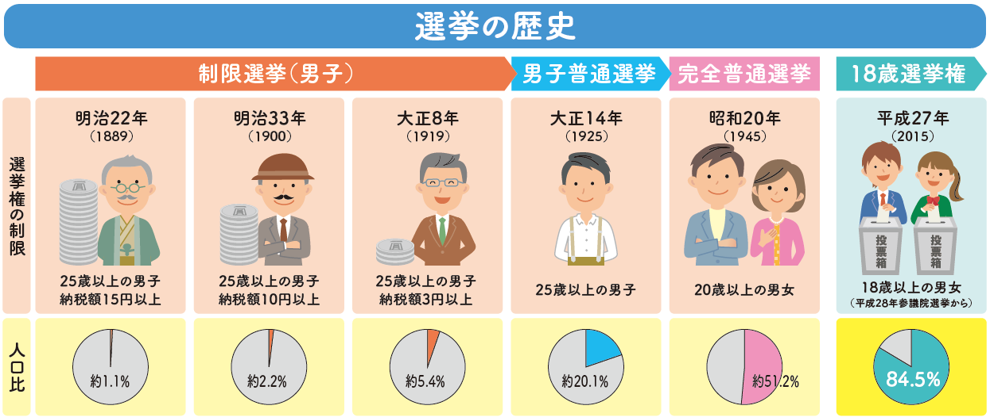
選挙の歴史
・誰でも投票できるのは当たり前？

Slide 16
選挙の歴史
・誰でも投票できるのは当たり前？
・今から約100年以上前の話
・制限選挙の時代
・そもそも女性は選挙権無し
（被選挙権もありません）
・一定の納税額を収めた25歳以上の男性のみ選挙権有り
・人口の約５％以下

Slide 17
選挙の歴史
・誰でも投票できるのは当たり前？
・今から約100年前の話
・男子普通選挙の実現
・まだ女性は選挙権無し
（被選挙権もありません）
・25歳以上の男性であればだれでも選挙権有り
・人口の約20%

Slide 18
選挙の歴史
・誰でも投票できるのは当たり前？
・今から約80年前の話
・完全普通選挙の実現
・ようやく女性参政権の実現
（選挙権・被選挙権の実現）
・20歳以上であればだれでも選挙権有り
・人口の約51%

Slide 19
選挙の歴史
・誰でも投票できるのは当たり前？
・今から約10年前の話
・18歳選挙権の実現
・18歳以上であればだれでも選挙権有り
・人口の約84.5%
選挙権の世界基準は18歳（約92％）
16歳 アルゼンチン、オーストリア、ブラジル 17歳 インドネシア
19歳 韓国
21歳 シンガポール、マレーシア
◎日本の未来を生きる若い世代に積極的に政治に関わってほしい

Slide 20
選挙の歴史
・誰でも投票できるのは当たり前？
・今年は
男子普通選挙 の実現から 101年
完全普通選挙 の実現から 81年
１８歳選挙権 の実現から 11年
Notes:
昨年令和7年は、男子普通選挙の実現から100年、完全普通選挙の実現から80年、18歳選挙権の実現から10年の節目の年でありました。

Slide 21
選挙運動
＜選挙運動とは？＞
・特定の選挙で特定の候補者の当選を目的として、投票をしてもらうための活動のことです。
Notes:
○では次に、「選挙運動」の話をします。
○選挙運動というのは、候補者自身が「自分に投票してください」とお願いしたり、あるいは他の人が「この人に投票しましょう、応援しましょう」と呼びかけたり、選挙で特定の候補者を当選させようとする運動のことです。
○これは何でもできるわけではありません。法律でルールが決まっています。
○今日はそのルールについて、注意してほしいことなどを説明したいと思います。

Slide 22
選挙運動
＜選挙運動とは？＞
・特定の選挙で特定の候補者の当選を目的として、投票をしてもらうための活動のことです。
・ただし、選挙が公正に行われるよう
一定のルールが定められています。
Notes:
○では次に、「選挙運動」の話をします。
○選挙運動というのは、候補者自身が「自分に投票してください」とお願いしたり、あるいは他の人が「この人に投票しましょう、応援しましょう」と呼びかけたり、選挙で特定の候補者を当選させようとする運動のことです。
○これは何でもできるわけではありません。法律でルールが決まっています。
○今日はそのルールについて、注意してほしいことなどを説明したいと思います。

Slide 23

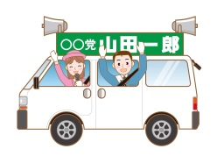
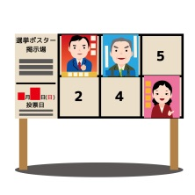
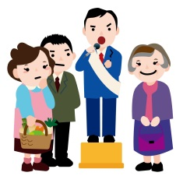
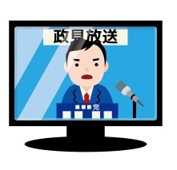


選挙運動
＜選挙運動の例＞
選挙カー
選挙ポスター
街頭／個人演説会
政見放送
選挙公報
候補者・政党SNS
Notes:
○これが、候補者の人たちがやっていい選挙運動の例です。
●一番目にするのが、「選挙カー」での運動かなと思います。
●次に、「選挙ポスター」。
●「街頭演説会」。
●テレビの「政見放送」がある選挙もあります。
●「選挙公報」は、まさにこういうの（模擬選挙公報）です。候補者の政策をコンパクトに記載した新聞みたいなもので、実際の選挙でも、こういったものが全世帯に配布されます。
●最近はインターネットを使った運動も認められるようになってます。ホームページやSNSを使用して、政策を述べたりもできます。
○みなさんも、選挙権を持ったら、誰に投票するか、こういったところから得られる情報を収集して決めてもらえればと思います。

Slide 24
選挙運動
＜選挙運動の期間＞
・立候補届出（届出期間は１日のみ）をしてから投票日の前日まで
◎選挙ごとの選挙運動期間（最低日数）
投票日当日
17
14
12
９
７
５
知事
参議院議員
仙台市長
衆議院議員
県議会議員
市長
市議員
町村長
町村議員
Notes:
○ただし、これらの選挙運動はいつやってもいいわけではなく、決められた期間で行うことができます。
○選挙によって期間は異なりますが、いずれも立候補の届出日から投票日の前日までです。
○投票日当日はできませんので注意が必要です。

Slide 25
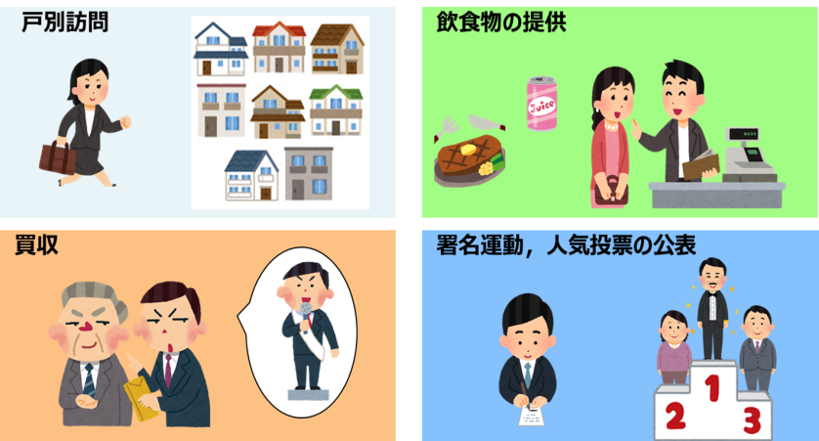
選挙運動
＜禁止されている選挙運動の例＞
Notes:
○一方で、やってはいけない選挙運動もあります。これは、候補者だけではなく、誰でもダメです。
○戸別訪問
●一軒一軒、家をまわって、投票を依頼することはできない。
○飲食物の提供と買収
●選挙運動のために、食べ物をごちそうしたり、お金を渡したりしてはいけません。
○署名運動・人気投票の公表
●署名運動をしたり、候補者の誰が当選するか？人気投票・当選予想をして、結果を公表してはいけません。
○最近だと、主権者教育の一環として、実際の候補者などにより模擬投票を行う学校もありますが、その場合は、当選人が決まってから（投票日の数日後に行われる選挙会の後）結果を発表しなければなりません。

Slide 26
選挙運動
＜禁止されている選挙運動の例＞

Slide 27
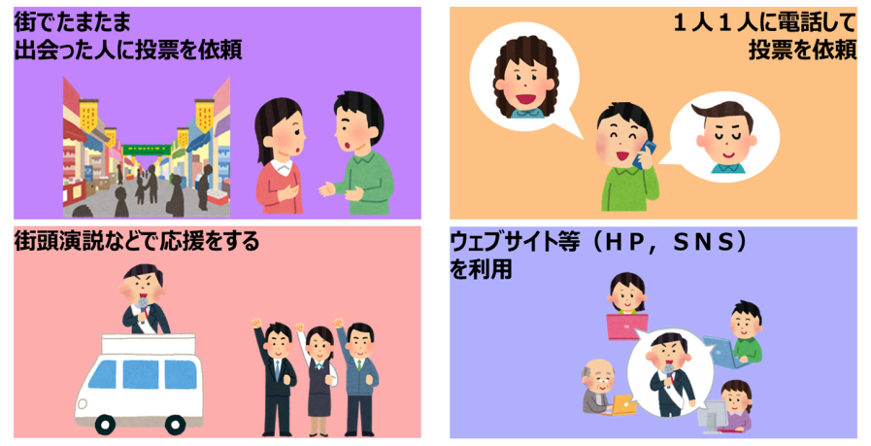
選挙運動
＜誰でもできる選挙運動の例＞
Notes:
○一方で、候補者だけでなく、誰にでもできる選挙運動というものもあります。
～個別に紹介～
○ただし、これらができるのは、１８歳になってから、選挙権を持っている人となります。
○そのため、高校３年生の場合は、クラスの中でも選挙運動ができる人とできない人に分かれてしまいますので、注意する必要があります。

Slide 28
選挙運動
＜誰でもできる選挙運動の例＞
ただし、18歳になってから！
※ クラス内でも分かれます。

Slide 29


選挙とＳＮＳ
・インターネット選挙運動は
平成25年（2013年）から解禁
＜メリットや懸念事項＞
○ 選挙運動期間における候補者・政党等に関する情報の充実
○ 有権者の政治参加の促進
✕ 匿名性を悪用した誹謗中傷や候補者等のなりすまし

Slide 30
選挙とＳＮＳ
・インターネット選挙運動は２種類
●電子メール方式（候補者と政党のみ）
→ SMTP方式と電話番号方式（SMS)
●ウェブサイト等を利用する方式
→ HP、SNS、YouTube、LINE
X（旧Twitter）、TikTokなど
密室性が高く、誹謗中傷やなりすましに悪用されやすい、ウィルスメール等の懸念
Notes:
○インターネットを利用した選挙運動は電子メールやショートメッセージを用いるものとそれ以外に分かれます。
○いわゆるSNSなどは全て「ウェブサイト等を利用する方式」に分類されます。

Slide 31
選挙とＳＮＳ
・インターネット選挙運動は２種類
●電子メール方式（候補者と政党のみ）
→ SMTP方式と電話番号方式（SMS)
●ウェブサイト等を利用する方式
→ HP、SNS、YouTube、LINE
X（旧Twitter）、TikTokなど
令和８年７月１７日公選法改正
（令和９年３月１日施行）
インターネット等を利用する方法に統一
＋ AIで作成・改変した文書図画の表示義務
＋ インターネット等を利用して虚偽や事実をゆがめて公にし選挙の公正を害することの禁止を明記
電子メールも利用可能に
密室性が高く、誹謗中傷やなりすましに悪用されやすい、ウィルスメール等の懸念
Notes:
○なお、この度、法改正があり、来年からは候補者等以外（一般の有権者）でも、電子メールを利用した選挙運動が可能になります。
○AIで作成した画像等をSNSなどにアップする際は、AIで作ったことを表示する義務が課されます。

Slide 32
選挙とＳＮＳ
・ウェブサイト等を利用する方式
◎できること
・候補者等のサイトを自由に閲覧すること（情報収集）
・候補者等への投票を呼び掛けること
（ただし、一定のルールがある）
Notes:
○候補者等のサイトを自由に閲覧することは、これは年齢に関わらず、誰でもすることができます。
○ただし、先ほどのとおり、SNS等を利用して候補者を応援したり、投票を呼びかけたりすることは１８歳になっていないとできません。

Slide 33
選挙とＳＮＳ
＜選挙運動で気を付けるポイント＞
・候補者等への投票を呼び掛ける時のルール
✕ 有権者以外（主に18歳未満）はできない
○ 必ず連絡先（アドレス、アカウント名等）を表示する
✕ 投票日当日はできない（選挙期間のみ）
（前日までに表示（更新）していたものをそのまま表示しておくことは可能（選挙当日の新たな表示・更新は不可）
✕ 嘘や偽りの情報を書いてはいけない
（なりすましやWebサイトの改ざん等も禁止）
✕ ＨＰやメールなどを印刷して配れない
Notes:
○気をつけるポイントの中で、選挙当日に選挙運動に関するSNSを更新できないことや印刷して配ってはいけないことなどは特に注意する必要があります。
○嘘や偽りを書くことは法律で禁止されてますが、そもそも選挙に限らず、当たり前のことです。

Slide 34

選挙とＳＮＳ
＜「いいね」はOK!?＞
・FacebookやXなどの「いいね」機能
を使うことは選挙運動になるのか？
⇒実は議論があります。
単に「いいね」をすることだけでは、一般的には、直ちに選挙運動に当たらない場合が多いと考えられますが、個別具体の状況によっては選挙運動となる場合があります。
大量のいいねにより、表示されやすくする意図があるなど

Slide 35

選挙とＳＮＳ
＜「リポスト」は大丈夫!?＞
・Xなどの「リポスト」機能により、
選挙運動に関するものを再投稿することは？
⇒選挙に関する内容を新たに表示・拡散することになり、選挙運動になる可能性が高いです。
・選挙期間中、18歳になっていない人は控えた方が無難です。
・選挙当日は、有権者も控えましょう。
知らず知らずに違反になることも

Slide 36

中の人のつぶやき
１人１票の価値が違うってホント!?

Slide 37
一票の格差
＜ポイント＞
・一人ひとりが持つ１票の価値が結果として異なること
・問題視され、訴訟も提起されている
＜一票の格差＞
同一の選挙で選挙区ごと有権者数あるいは人口数が異なることから、１票の価値（あるいは選挙区民一人ひとりの価値）が異なることを指摘する言葉。
民主主義の根幹に関わる。
Notes:
○「一票の格差」についてお話しします。
○選挙が終わるとニュースになることがあり皆さんも聞いたことがあるかもしれませんが、全国で行われる選挙で県や市ごと地域の人口によって一票の価値が変わってしまうことを指す表現として使われています。
○例えばですが、１人の候補者を選ぶ際に、100人で選ぶ選挙区と10人で選ぶ選挙区があった場合、同じ1人の候補者を選んでいるのに、一人ひとりの投票の価値が地域間で異なるということです。
○つまり、選挙区の人数によりますので一概には言えませんが、一般的には人口の多い都市部であれば一人の投票の価値が希薄化し、地方に行けば行くほど一人の投票の価値が高まると言われています。
○先ほどの例では100人の選挙区では自分の票の価値（影響度）は1%、10人の選挙区では10%ということになります。
○法律で「一人一票（公選法第36条）」というように定められており、本来一人一人の投票は平等で貴重なものになります。
○ただし、これは人口が変動し、また地域間格差がある以上、どうしても制度的な限界がありますが、少しでもその差を埋めるために、国勢調査の結果などを踏まえて人口等を確認し、法改正により一票の格差が少なくなるように選挙区割の変更が行われています。
○直近では、令和４年12月に衆議院議員の選挙区の区割りを変更する法改正（いわゆる10増10減）が行われ、宮城県でも令和６年10月の総選挙から選挙区が６から５に減りました。

Slide 38
一票の格差
＜ポイント＞
・一票の格差が問題となる例
例えば…
内 容：文化祭のメインイベントのゲストに誰を呼ぶか
決め方：各サークルの代表者１人を決めて多数決で決定
Notes:
○今のお話を皆さんの身近なことで例えた場合として、例えば文化祭で、メインイベントのゲストを決めるとなった時、サークル毎に代表者を決めて、代表者の多数決で決めたとします。

Slide 39
一票の格差
＜ポイント＞
・一票の格差が問題となる例
サークル名 | 部員 | 代表 | お笑い芸人 | 歌手
Ａサークル | ２０人 | １人 | ○
Ｂサークル | １０人 | １人 |  | ◎
Ｃサークル | ５人 | １人 |  | ◎
Notes:
サークルの部員はAサークル20人、Bサークル10人、Cサークル5人で代表者はサークル毎に１人ずつです。

Slide 40
一票の格差
＜ポイント＞
・一票の格差が問題となる例
代表者の多数決でゲストは「歌手」に決定。
全体の多数決だったら「お笑い芸人」だったのに…
⇒ これって本当に民主主義？
当然、国会でも同じことが起こりうる。
サークル名 | 部員 | 代表 | お笑い芸人 | 歌手
Ａサークル | ２０人 | １人 | ○
Ｂサークル | １０人 | １人 |  | ◎
Ｃサークル | ５人 | １人 |  | ◎
Notes:
○スライドにあるとおり、Aサークルの代表者はお笑い芸人、Bサークル、Cサークル代表者は歌手を呼びたいとします。そうすると多数決で歌手を呼ぶことが決定しました・・・・となりますが、これが代表者での多数決ではなく、全サークルの部員全員が集まって多数決をしていたら、すなわち直接民主主義であれば、人数的にお笑い芸人を呼べたのに！ということになります。
○これは代表者を選んで決めるという間接民主主義の限界です。
○このようなことを減らすため、実際の選挙では、代表者の選ぶ人数について、人口等を調査しながら決めていることになります。
○例えばこれが、サークル１団体で１人代表者を選ぶのではなく、サークルの人数５人ごとに１人代表者を選ぶような方法だったら、Aサークルから４人代表者が選ばれて多数決の結果が変わるのが分かると思います。

Slide 41
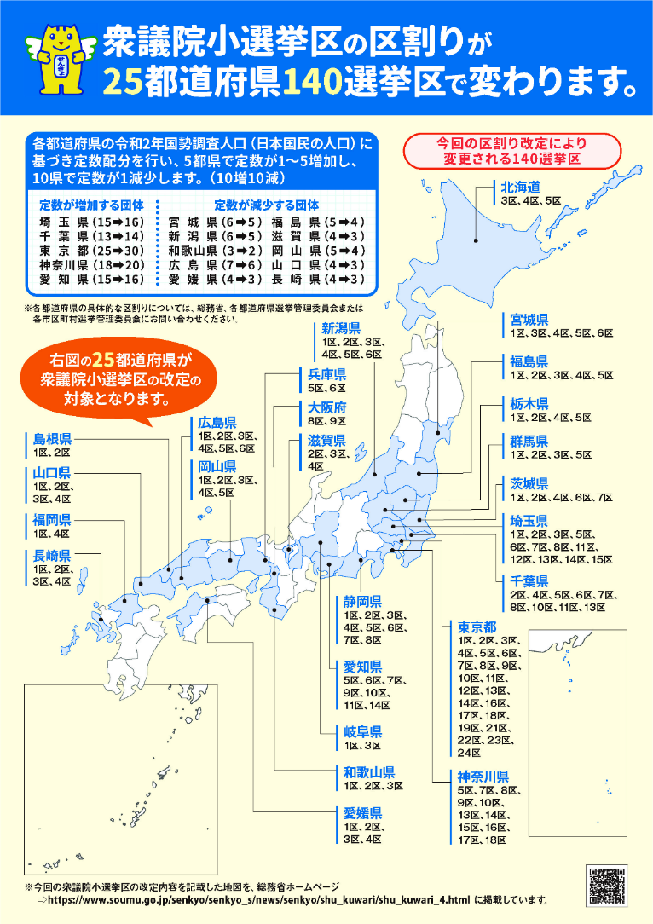
一票の格差
＜ポイント＞
・格差是正の区割り改定も
行われている！（2024）
（単に人口だけでなく、地理的・文化的
な地域性なども考慮）
※ ただし、令和８年の衆議院選挙では、
2.097倍の格差が生じたと言われている。
北海道３区（約46万人）
鳥取１区 （約22万人）

Slide 42
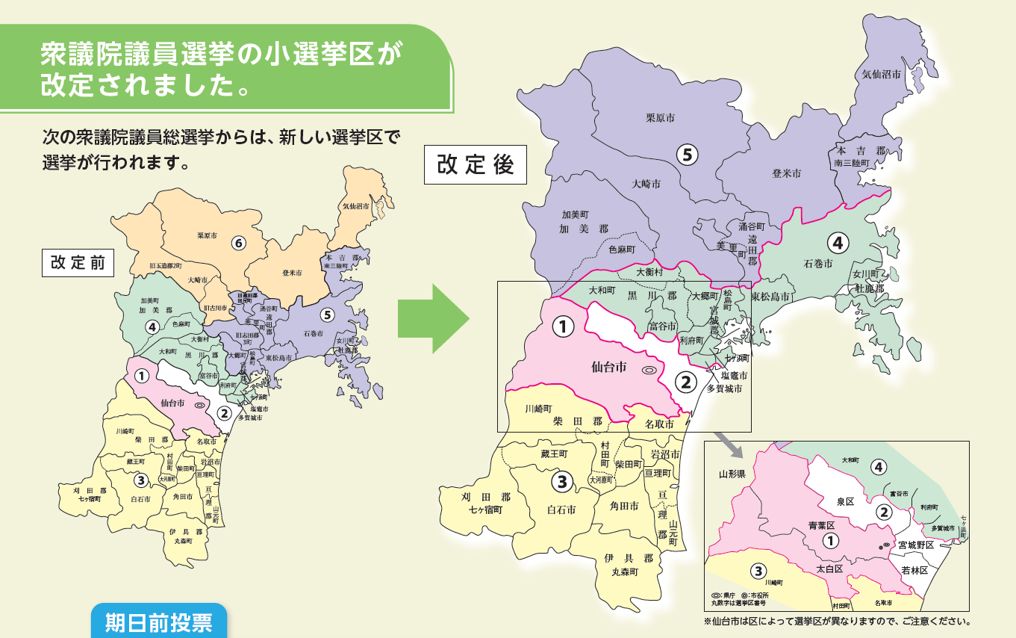
一票の格差
宮城県の区割り改定（６区→５区）

Slide 43
中の人のつぶやき
最後にクイズをして
終わります。

Slide 44
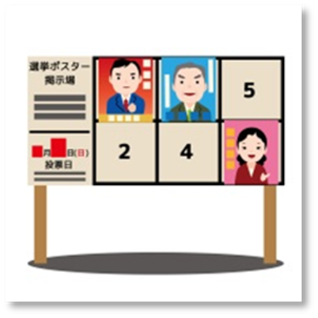
選挙のヒミツ？
＜選挙クイズ＞
Ｑ７．選挙ポスターを掲示板に貼る順番はどうやって決める？
① 立候補の届出順
② くじで決める
③ 各掲示板に到着した順番

Slide 45
選挙のヒミツ？
＜選挙クイズ＞
Ｑ７．選挙ポスターを掲示板に貼る順番はどうやって決める？
① 立候補の届出順
② くじで決める
③ 各掲示板に到着した順番
Notes:
○なお、立候補の届出順は、立候補届出日の朝に立候補者が多数いるような場合は、くじなどにより決定します。
○また、これとは別に、選挙公報などの掲載する順序や投票所の記載台に貼られる氏名等掲示の順番は別途くじなどにより決定します。

Slide 46
選挙のヒミツ？
＜選挙クイズ＞
Ｑ８．選挙ポスターの作成、選挙カーの経費などは誰が業者に支払う？
① 候補者
② 候補者の支援者
③ 国や地方自治体
選挙カー
選挙ポスター

Slide 47
選挙のヒミツ？
＜選挙クイズ＞
Ｑ８．選挙ポスターの作成、選挙カーの経費などは誰が業者に支払う？
① 候補者
② 候補者の支援者
③ 国や地方自治体
つまり、税金です。
ただし、あまり票が取れないと自腹の場合も。
選挙カー
選挙ポスター
Notes:
○答えは③ 国や地方自治体です。
○実は、日本の選挙には「選挙公営制度」という仕組みがあります。
○この制度では、候補者が選挙活動を行うために必要な費用の一部について、一定の範囲内で国や地方自治体が業者へ直接支払います。
○例えば、選挙ポスターの作成費や選挙カーの使用料などが対象になります。
○これは、お金がある人だけが有利になることを防ぎ、できるだけ公平な条件で立候補できるようにするための制度です。
○もちろん、すべての費用が公費で負担されるわけではなく、法律で定められた範囲を超えた費用は候補者自身が負担します。
○また、選挙で一定の得票数が取れなかった場合も公費負担はされず、候補者自身の負担となります。

Slide 48

選挙のヒミツ？
＜選挙クイズ＞
Ｑ９．国政選挙を実施するときに全国・宮城県で掛かるおよその費用は？
① 全国7.3億円、 宮城県1,400万円
② 全国73億円、 宮城県1.4億円
③ 全国730億円、宮城県14億円
Notes:
※本問については、前半に引き続き、あえて２回同じクイズを出すことも考えられる。
（２回目は全員正解のはず。選挙の費用について、考えてほしい。）

Slide 49
選挙のヒミツ？
＜選挙クイズ＞
Ｑ９．国政選挙を実施するときに全国・宮城県で掛かるおよその費用は？
① 全国７.3億円、 宮城県1,400万円
② 全国73億円、 宮城県1.4億円
③ 全国730億円、宮城県14億円
※ R6衆議選では730億円
※ 宮城県ではうち市町村に配る費用が約13億円
※ R8衆議選は集計中ですが、物価高などを考慮し、855億円の予算が準備されました。
Notes:
○③全国で約730億円、宮城県で約14億円です。
○選挙では、投票所の設営や運営、投票用紙の印刷、投票箱や記載台の準備、選挙管理委員会の事務、開票作業など、多くの人や設備が必要になります。
○特にこれらの業務は市町村の選挙管理委員会で行っているため、宮城県の場合は約９割は市町村に交付しているお金となります。

Slide 50
選挙のヒミツ？
大事なのは金額を覚えることではない！
＜選挙の費用＞
全国730億円、宮城県14億円
・これって高い？安い？
⇒ ぜひ皆さんで考えてみて！
Notes:
○ただ、大事なのはこの金額を覚えることではありません。
○これが、高いのか安いのか、ぜひ皆さんで考えてほしいと思います。

Slide 51
選挙のヒミツ？
＜選挙の費用＞
全国730億円、宮城県14億円
・これって高い？安い？
⇒ ぜひ皆さんで考えてみて！
・730億円あれば、認可保育所を
200か所くらい作れそうだな…。
・でも、一人当たり700円くらい。
700円で権利行使できると思えば…。
Notes:
○例えば、保育所を作るのは大体２億円から４億円ほどかかるそうです。
○そう考えれば、選挙１回分で200か所くらい作れる計算になります。
○こう見れば、選挙の費用は高いと感じるかもしれません。
○でも、日本の人口が約１億人として、全てが有権者ではありませんが、一人700円くらいでしっかりした民主主義の制度が実現できていると思えば安いとも思えるのではないでしょうか。

Slide 52
選挙のヒミツ？
正解・不正解でなく、考える・議論することが大事
＜選挙の費用＞
全国730億円、宮城県14億円
・これって高い？安い？
⇒ ぜひ皆さんで考えてみて！
・730億円あれば、認可保育所を
200か所くらい作れそうだな…。
・でも、一人当たり700円くらい。
700円で権利行使できると思えば…。
Notes:
○例えば、保育所を作るのは大体２億円から４億円ほどかかるそうです。
○そう考えれば、選挙１回分で200か所くらい作れる計算になります。
○こう見れば、選挙の費用は高いと感じるかもしれません。
○でも、日本の人口が約１億人として、全てが有権者ではありませんが、一人700円くらいでしっかりした民主主義の制度が実現できていると思えば安いとも思えるのではないでしょうか。

Slide 53

今後の選挙の日程
選挙の種類 | 定数 | 任期が終わる日 | 任期（備考）
○○○長選挙 | １ | 令和○年○月○○日 | ４年
○○○議会議員選挙 | １６ | 令和○年○月○○日 | ４年
宮城県知事選挙 | １ | 令和11年11月20日 | ４年
宮城県議会議員選挙 | ５９ | 令和９年11月12日 | ４年
衆議院議員選挙 | 選挙区２８９ 比例 １７６ | 令和12年２月７日 | ４年
参議院議員選挙 | 選挙区１４８ 比例１００ | 令和10年７月25日 | ６年 （３年ごとに半数ずつ）
18歳はぜひ投票を！
17歳はぜひ関心を！

Slide 54

～終わりに①～
ご清聴ありがとうございました。
・世の中当たり前ではない！
・選挙や投票に正解はない！
⇒ 自分の考えや軸を
しっかり持って、社会で
活躍してほしい！

Slide 55

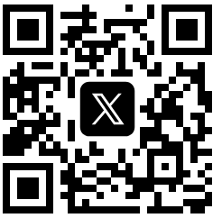

～終わりに②～
宮城県選管でSNSやってます。
偽・誤情報じゃないよ！

